Slide 1
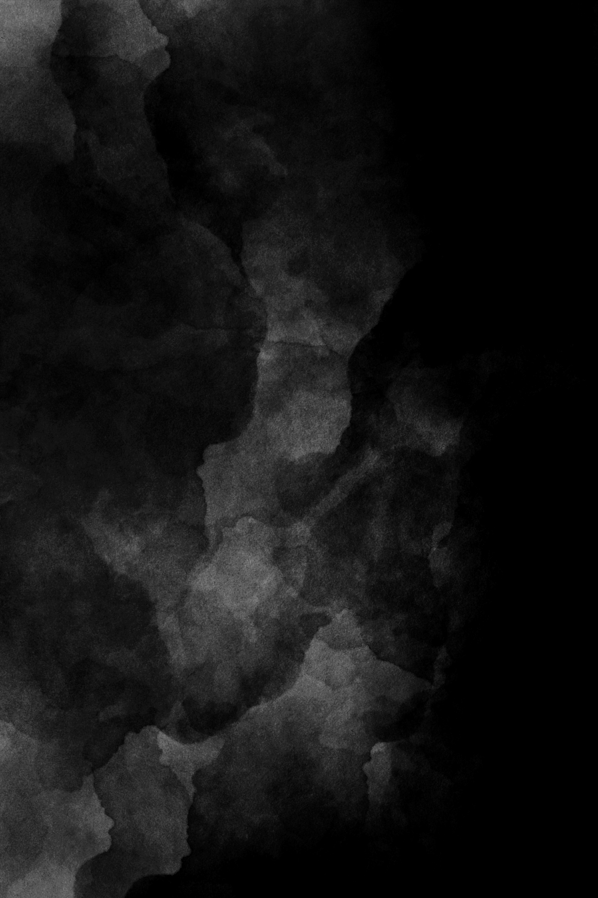
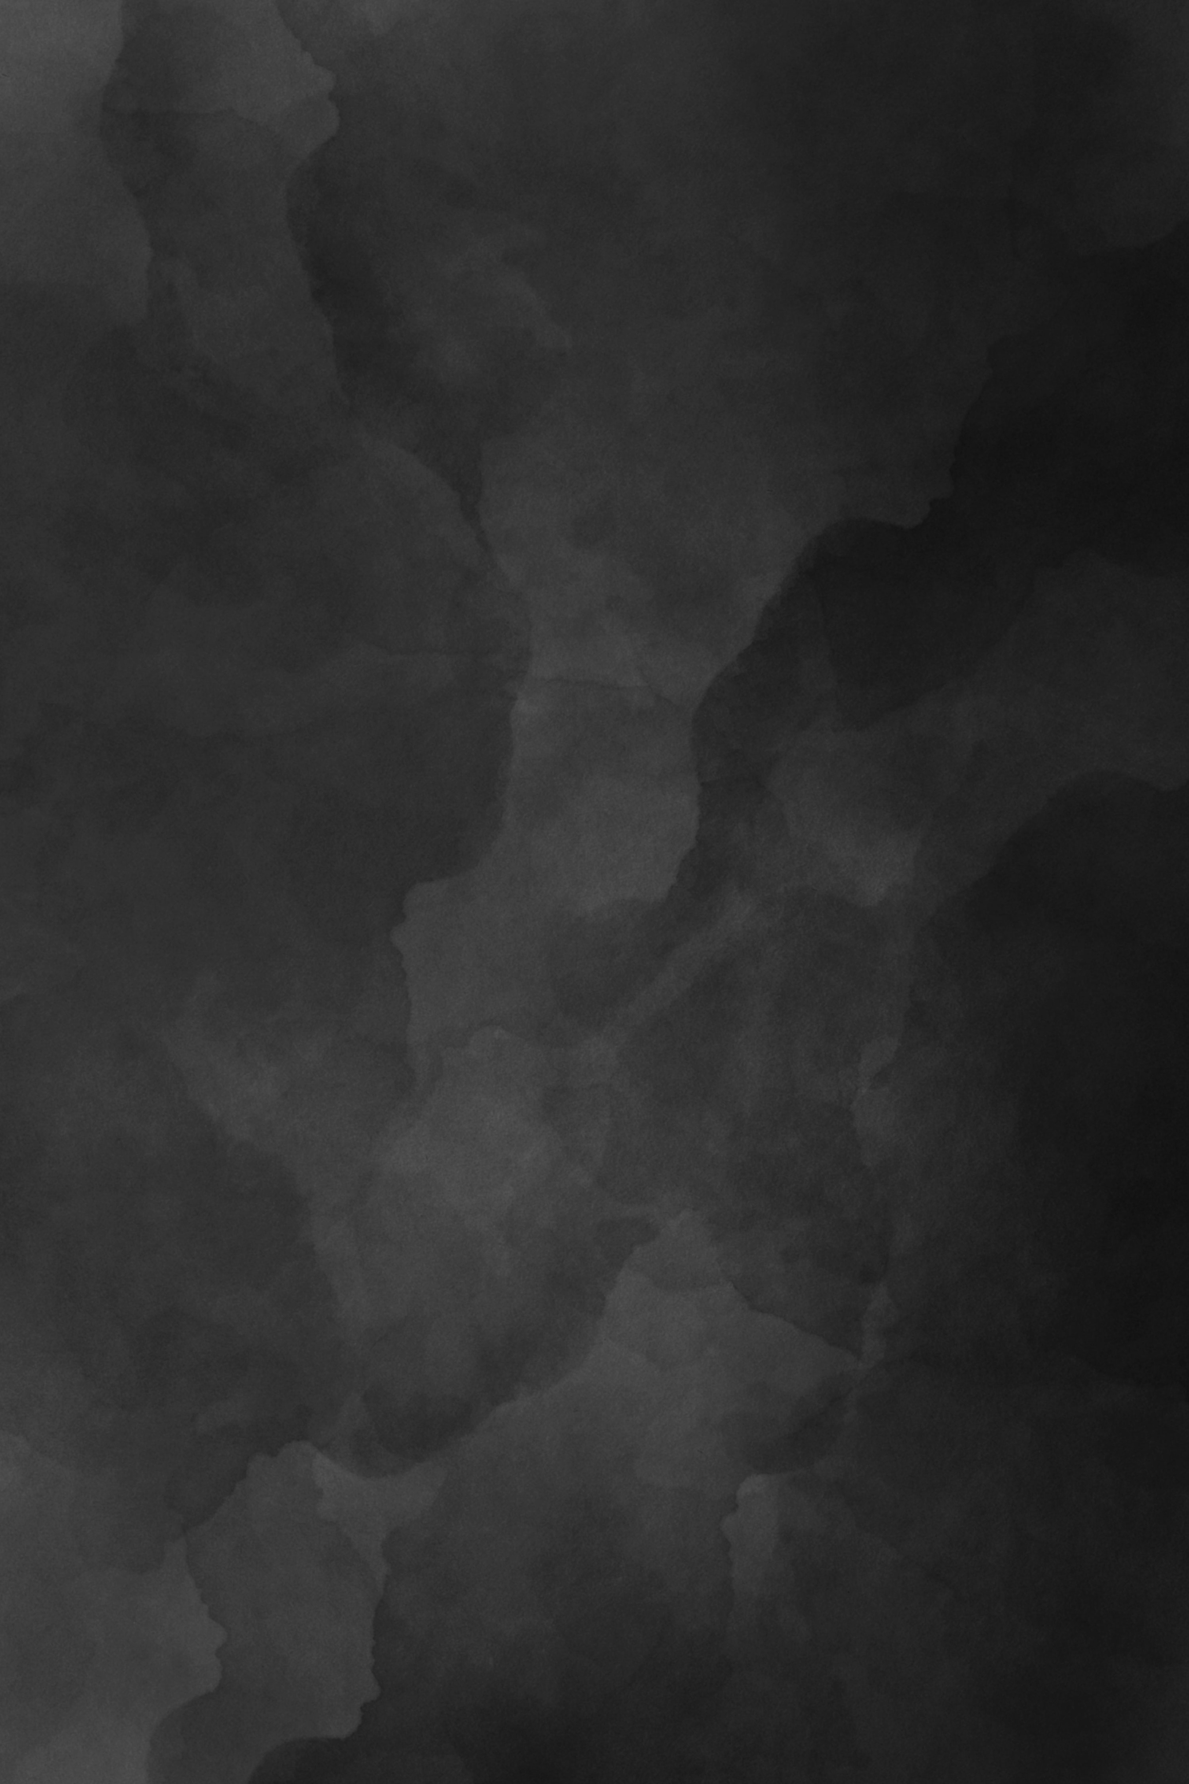




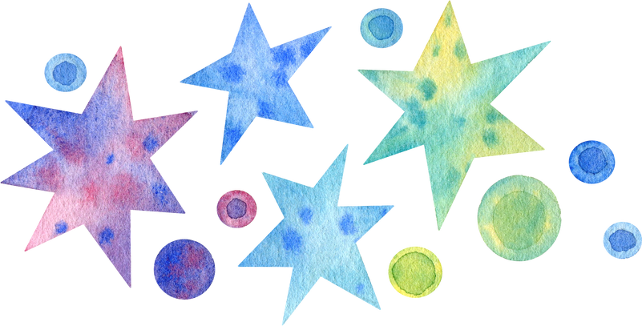
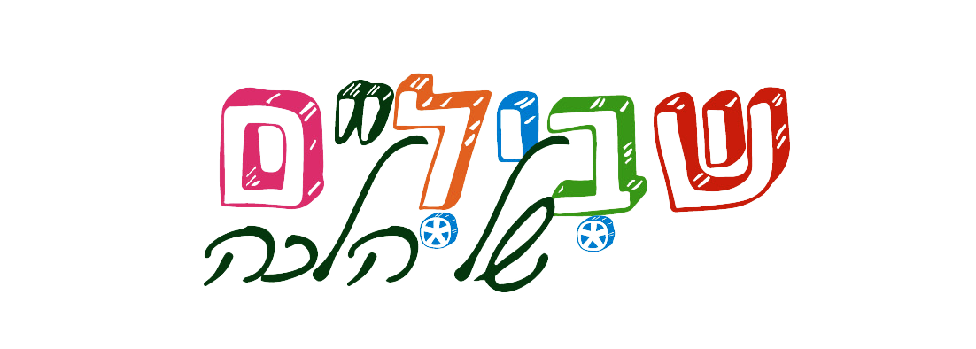

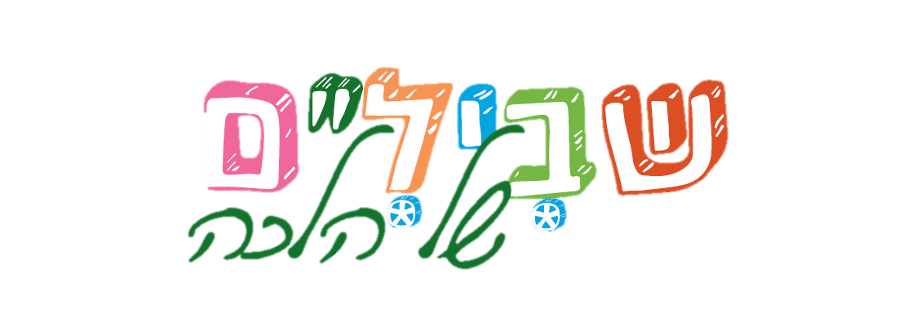
ב"ה
כללים בברכה אחרונה
2
Notes:
לשמור גופנים

Slide 2
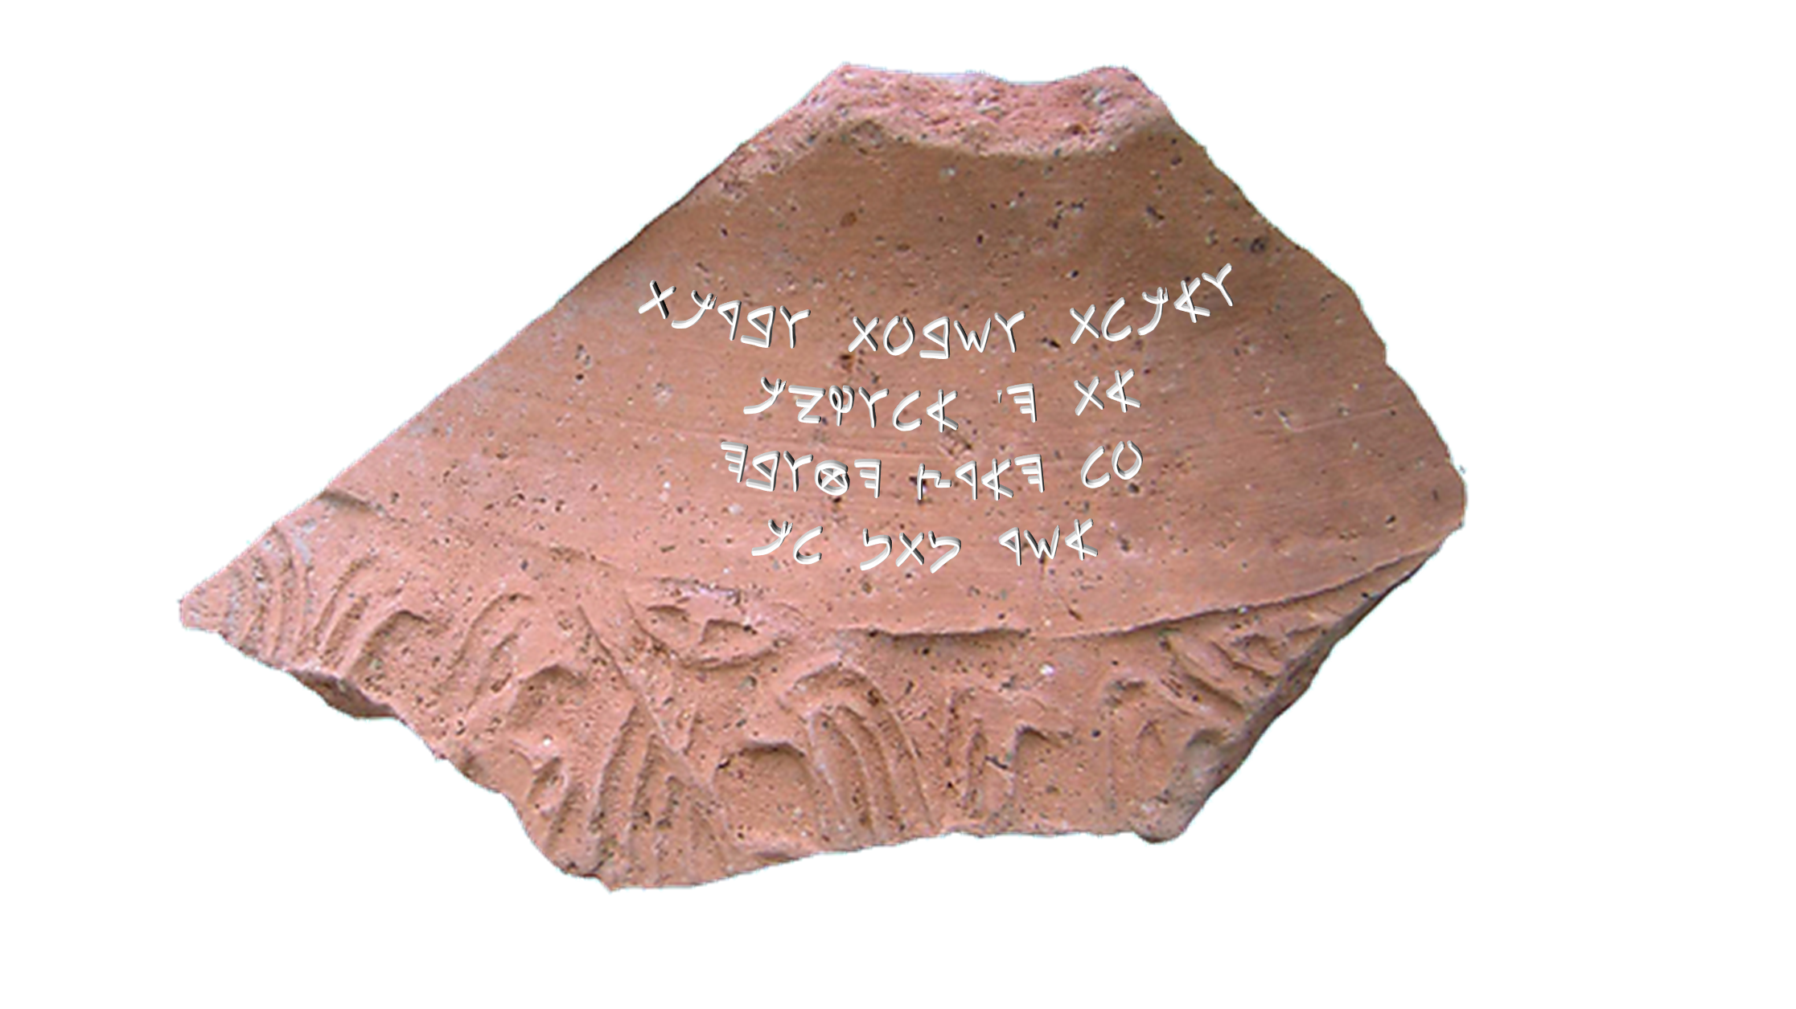
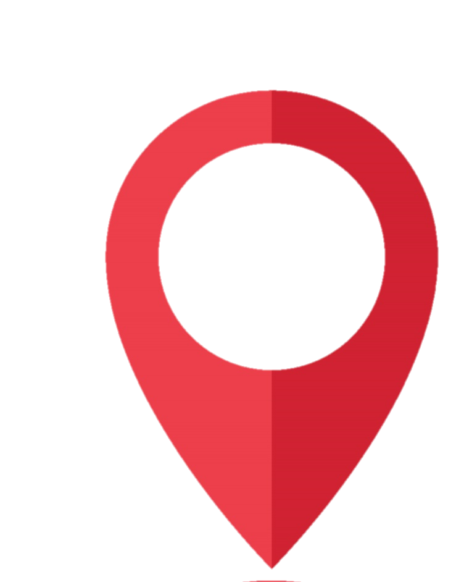
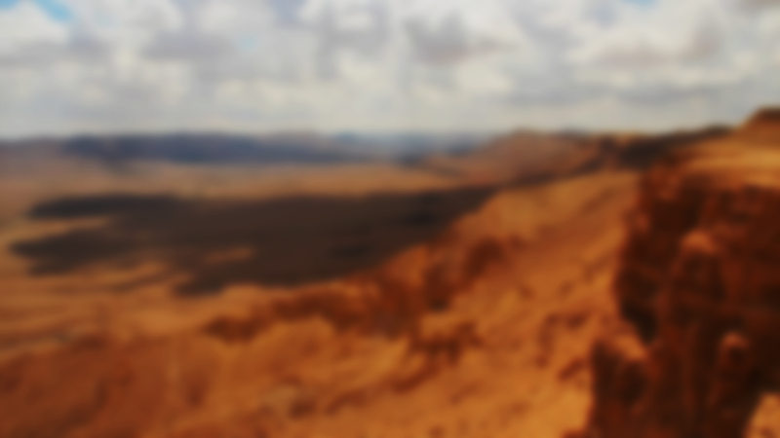

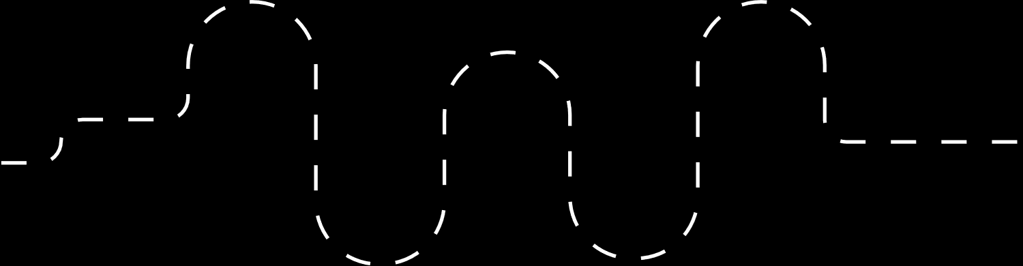
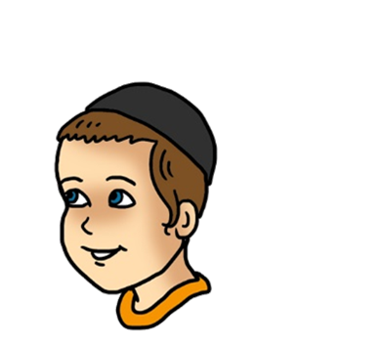
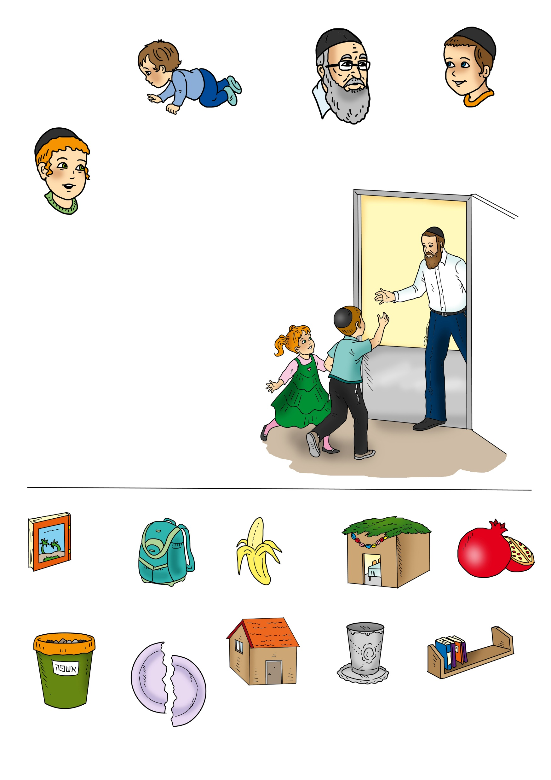
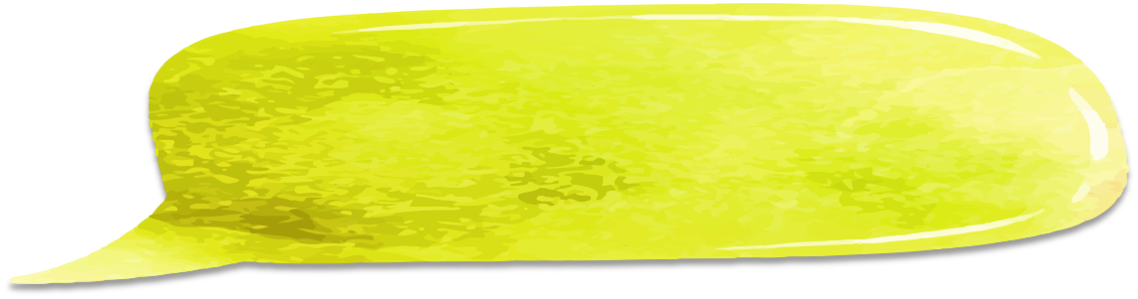
ב"ה
סוגי ברכות אחרונות
מקום הברכה
2
ברכת מעין שלוש
7
מקור מהתורה
שיעור המאכלים החייבים בברכה
זמן הברכה
1
4
מבנה ברכת המזון
6
8
בורא נפשות
3
5
למדנו כבר על כל הברכות האחרונות! עכשיו נשאר לנו לדעת איך מברכים, מתי, על כמה אוכל, ו – מה עושים אם שכחנו לברך?
על זה נלמד בהמשך!

Slide 3
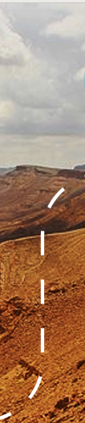
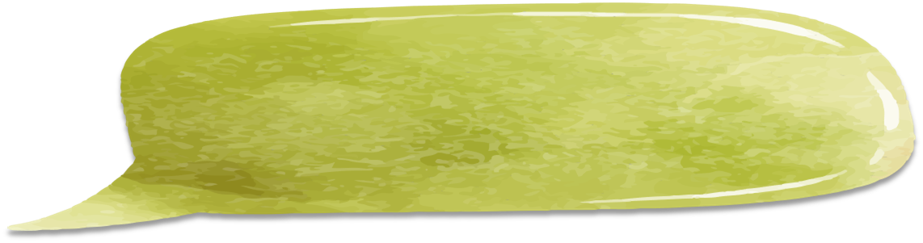
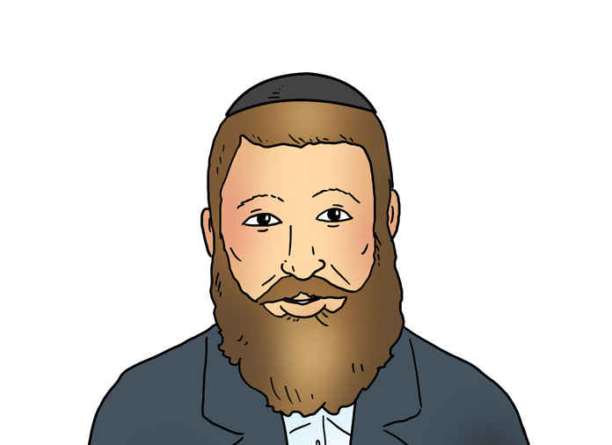
ב"ה
אז אחרי שהבנו בסרטון מה זה שיעורים ומה זה כזית, אני מבין שהסנדביץ' שאכלתי הוא הרבה יותר מכזית!
שיעור המאכלים החייבים בברכה
אם כך, אתה מחויב לברך ברכה אחרונה, ברכת המזון, גם אם הסנדביץ' לא השביע אותך.
6
ואם שתיתי כזית מים אני גם צריך לברך ברכה אחרונה?
במים, מודדים לא לפי כזית אלא לפי רביעית,
ויש בזה עוד הרבה פרטים מעניינים. בואו נתחיל!
ברכות אחרונות
Notes:
לשנות את השיח שהם מבינים כבר ויודעים.

Slide 4
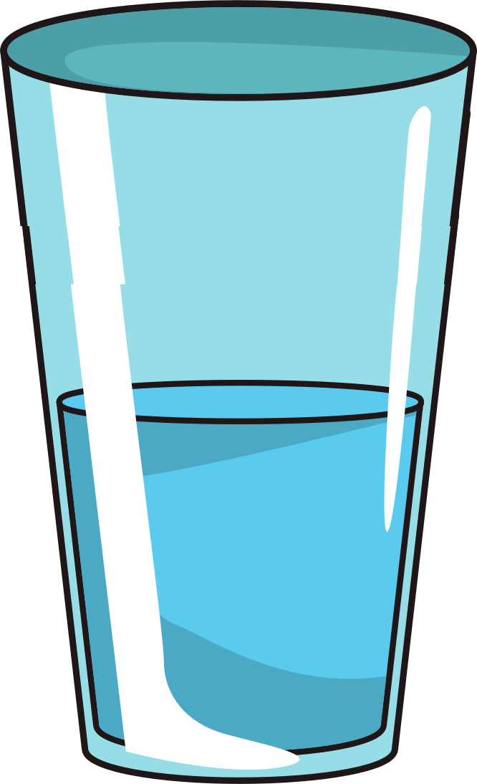

ב"ה
שיעור המאכלים החייבים בברכה אחרונה
משקים
מאכלים
שיעור המאכלים החייבים בברכה
6
רביעית
כזית
ברכות אחרונות
86 סמ"ק/מ"ל – פחות מחצי כוס חד פעמית רגילה
27 סמ"ק/מ"ל - נפח של מעט יותר משליש פרוסת לחם

Slide 5
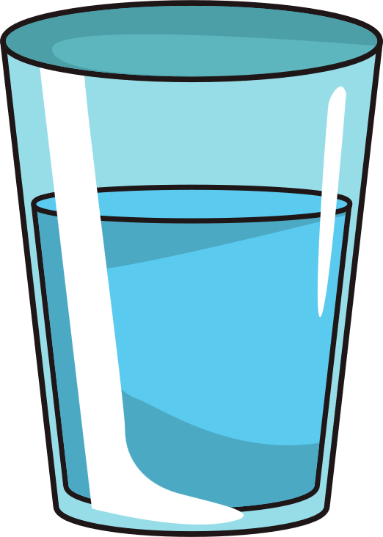
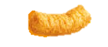
ב"ה
אז אם שתיתי כוס מים, אני חייב לברך ברכה אחרונה, נכון?
שיעור המאכלים החייבים בברכה
בהחלט! כוס מים רגילה מכילה יותר מרביעית.
6
אבל אם אכלתי פיסת במבה אחת, זה פחות מכזית, נכון?
נכון, במקרה כזה לא תברך בורא נפשות.
וכמובן, שבכל מקרה של אכילה של פחות מכזית, או שתיה של פחות מרביעית,
לא מברכים ברכה אחרונה,
אבל חייבים לברך ברכה ראשונה, לפני המאכל!
ברכות אחרונות

Slide 6
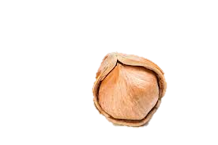

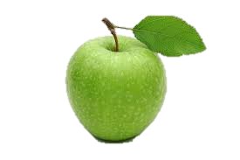
ב"ה
ואם אכלתי אגוז אחד שהוא שלם, אבל קטן יותר מכזית?
ואם אכלתי חתיכת במבה, ואחרי חמש דקות עוד חתיכת במבה, עד שבסוף הגעתי לכזית?
שיעור המאכלים החייבים בברכה
ואם אכלתי תפוח בכמות של חצי כזית, ואז מלפפון בכמות של חצי כזית, זה נקרא שאכלתי כזית? אני צריך לברך אחר כך ברכה אחרונה?
6
נראה לי שכן, כי על שניהם מברכים בורא נפשות!
אבל אני אשאל שאלה יותר קשה,
אם אכלתי ביסקוויט בכמות של חצי כזית, וחתיכת תפוח בכמות של חצי כזית, צריך לברך ברכה אחרונה? הרי לכל אחד מהם יש ברכה אחרונה אחרת!
אז לי יש שאלה עוד יותר קשה:
אם אכלתי חצי כזית תפוח, ושתיתי חצי רביעית מים, אני צריך לברך ברכה אחרונה?

Slide 7
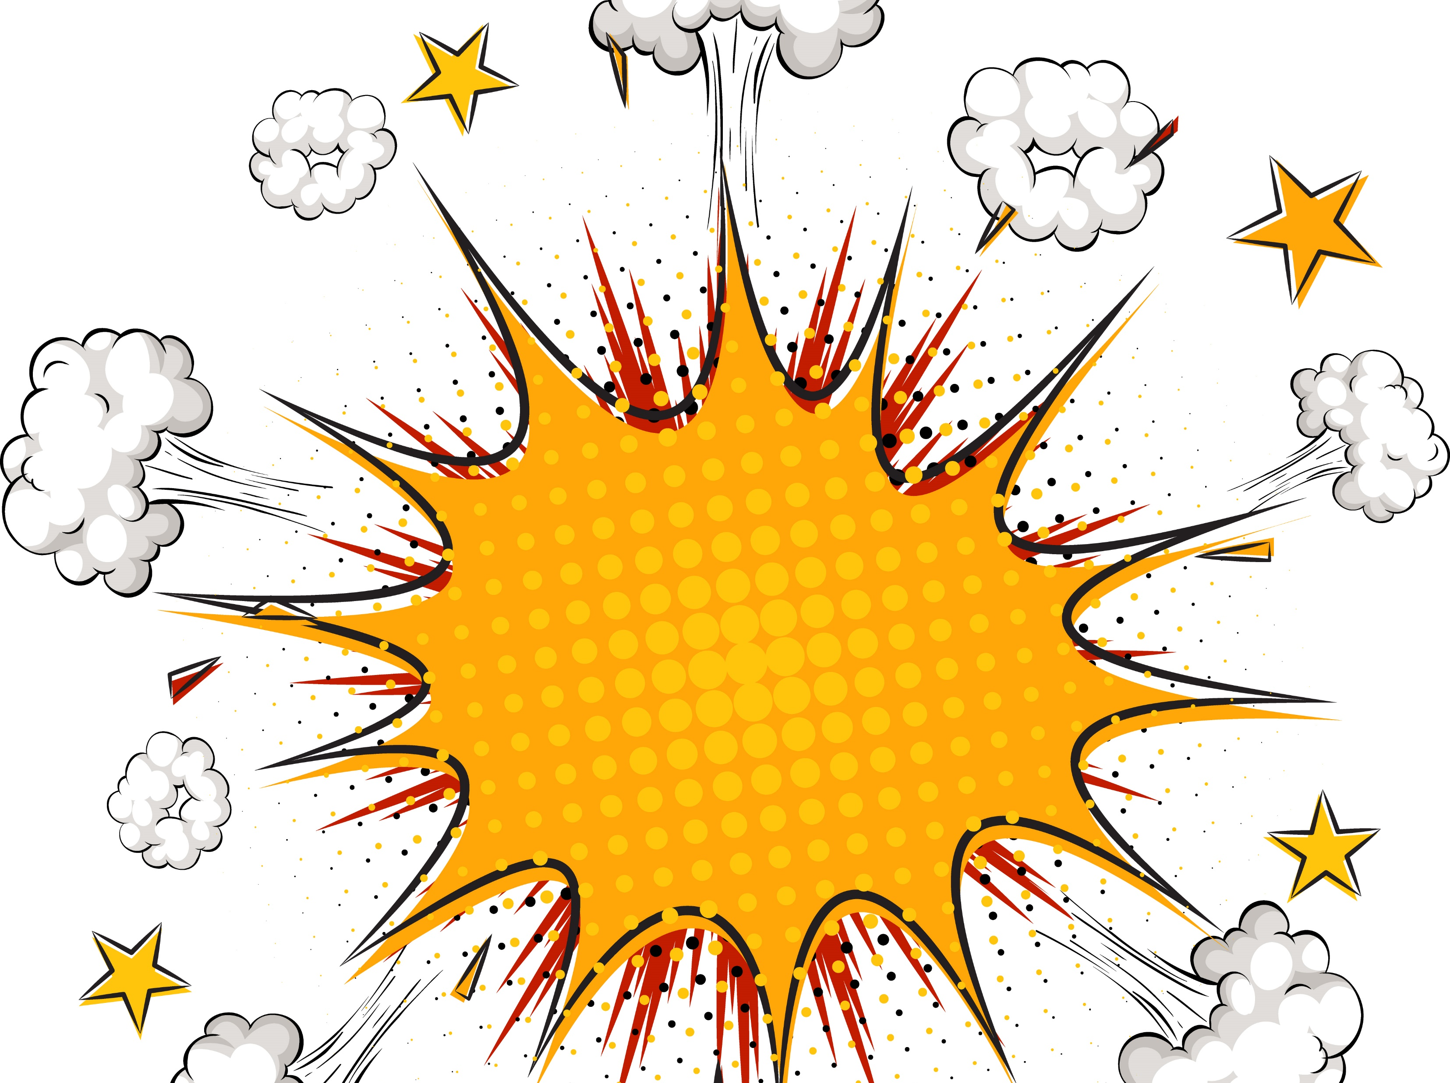
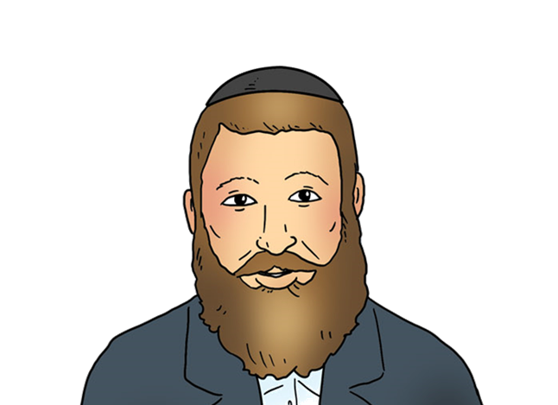
ב"ה
שיעור המאכלים החייבים בברכה
6
רגע רגע, זה יותר מידי שאלות!
אולי תחפשו בעצמכם את התשובות?
נצא תיכף למסע של חיפוש תשובות לכל השאלות, אבל לפני כן, נעשה היכרות ותזכורת למושגים שניתקל בהם:

Slide 8
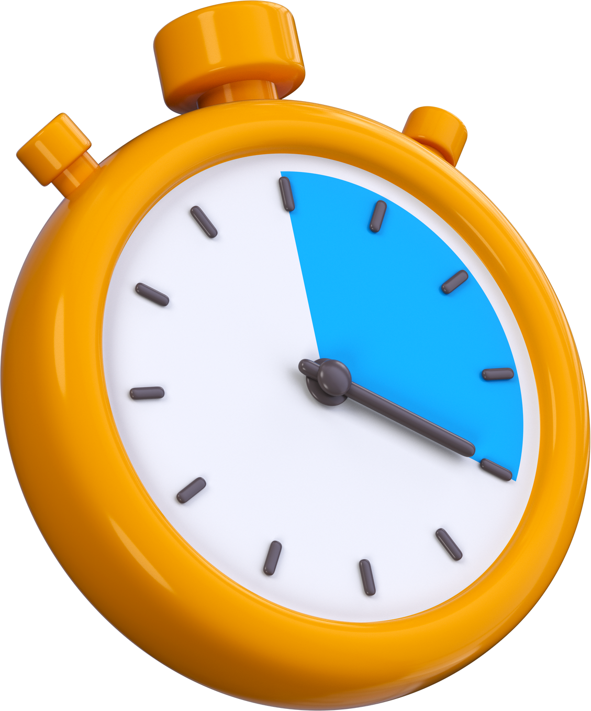
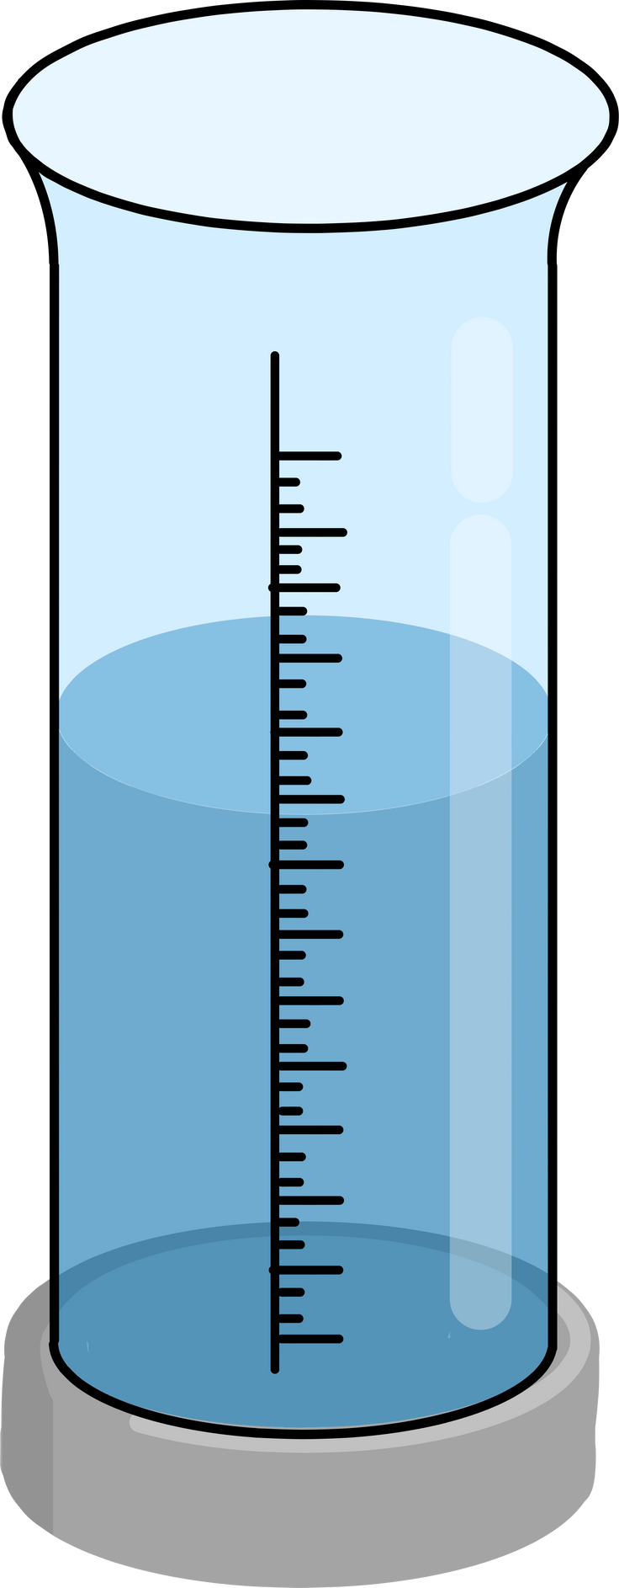
ב"ה
זמן של 4 דקות.
אכילה של שיעור כזית או שתיה של שיעור
רביעית בזמן זה, תוך 4 דקות,
מחייבת בברכה אחרונה.
נפח של 86 סמ"ק/מ"ל.
המינימום שנדרש לשתות כדי להתחייב בברכה אחרונה
כמות מוגדרת על פי ההלכה
(שיעור כזית – כמות של "כזית", שיעור "רביעית" – כמות של "רביעית")
כדי אכילת פרס
4
רביעית
שיעור
נפח של 27 סמ"ק/מ"ל.
המינימום שנדרש לאכול כדי להתחייב בברכה אחרונה
מאכל שנאכל כברייתו, כמו שה' ברא אותו, בשלימותו.
לדוגמא: אגוז שלם, גרגיר חומוס שלם.
יש לו חשיבות ולכן יש דעה שצריך לברך עליו ברכה אחרונה גם אם הוא פחות מכזית.
(מאכל טחון או מרוסק אינו בריה)
בריה
כזית

Slide 9
ב"ה
ועכשיו, כדי לוודא שאתם יודעים טוב את המושגים ומוכנים למסע, נשחק משחק קצר!
לפניכם משפטים, שניתן להשלים אותם בעזרת אחד המושגים הבאים. לחצו כל פעם על המושג הנכון. בהצלחה!
שיעור המאכלים החייבים בברכה
6
כדי אכילת פרס
4
רביעית
כזית
בריה
שיעור
ברכות אחרונות
אכלתי _____ לחם ושתיתי ______ יין.

Slide 10
ב"ה
שיעור המאכלים החייבים בברכה
6
כדי אכילת פרס
4
רביעית
כזית
בריה
שיעור
ברכות אחרונות
אכלתי _____ של כזית פירות.

Slide 11
ב"ה
שיעור המאכלים החייבים בברכה
6
כדי אכילת פרס
4
רביעית
כזית
בריה
שיעור
ברכות אחרונות
אכלתי קצת סלט, פחות מ ______

Slide 12
ב"ה
שיעור המאכלים החייבים בברכה
6
כדי אכילת פרס
4
רביעית
כזית
בריה
שיעור
ברכות אחרונות
ה______ שבו חייבים בברכה אחרונה במאכלים הוא כזית.

Slide 13
ב"ה
שיעור המאכלים החייבים בברכה
6
כדי אכילת פרס
4
רביעית
כזית
בריה
שיעור
ברכות אחרונות
ה______ שבו חייבים בברכה אחרונה במשקים הוא רביעית.

Slide 14
ב"ה
שיעור המאכלים החייבים בברכה
6
כדי אכילת פרס
4
רביעית
כזית
בריה
שיעור
ברכות אחרונות
שתיתי כוס שלימה של מים. זה הרבה יותר מ______ . אני צריך לברך בורא נפשות.

Slide 15
ב"ה
שיעור המאכלים החייבים בברכה
6
כדי אכילת פרס
4
רביעית
כזית
בריה
שיעור
ברכות אחרונות
אכלתי שלושה ביסקוויטים. זה יותר מ______ . אני צריך לברך על המחיה.

Slide 16
ב"ה
שיעור המאכלים החייבים בברכה
6
כדי אכילת פרס
4
רביעית
כזית
בריה
שיעור
ברכות אחרונות
אכלתי אגוז שלם. זה נקרא ______ .

Slide 17
ב"ה
שיעור המאכלים החייבים בברכה
6
כדי אכילת פרס
4
רביעית
כזית
בריה
שיעור
ברכות אחרונות
גרגיר חומוס שלם נקרא ______ .

Slide 18
ב"ה
שיעור המאכלים החייבים בברכה
6
כדי אכילת פרס
4
רביעית
כזית
בריה
שיעור
ברכות אחרונות
אכלתי את הסנדביץ' שלי ______, כלומר, תוך 4 דקות.

Slide 19
ב"ה
שיעור המאכלים החייבים בברכה
6
כדי אכילת פרס
4
רביעית
כזית
בריה
שיעור
ברכות אחרונות
לא הספקתי לשתות את התה ______, לקח לי רבע שעה לסיים את הכוס.

Slide 20
ב"ה
שיעור המאכלים החייבים בברכה
6
כדי אכילת פרס
4
רביעית
כזית
בריה
שיעור
ברכות אחרונות
התה היה עם מעט מאד סוכר, אז שתיתי ממש קצת, פחות אפילו מ ______.

Slide 21
ב"ה
כל הכבוד!
אתם מכירים מצוין את המושגים ומצליחים להשתמש בשפה של ההלכה!
כעת, נקרין אותם שוב.
כל אחד מקבל דף ובו טבלה עם הרבה תשובות, שהם הדין בכל מיני מקרים.
המקרים מפוזרים בכיתה, ובכל דף מקרה כתוב היכן נמצאת התשובה בספר.
עליכם לחפש את המקרים שהתשובה שלהם נמצאת אצלכם. אם מצאתם, אתם חותמים על דף המקרה, כותבים את מספר המקרה ליד התשובה בדף טבלת התשובות וצובעים את המשבצת של התשובה.
בואו נראה מי יצליח למלא את כל הדף, ולהשאיר חתימה על כמה שיותר מקרים!
בסוף נבדוק אם הכל נכון... בהצלחה!
שיעור המאכלים החייבים בברכה
6
ברכות אחרונות

Slide 22
ב"ה
דוגמא:
בדף של התלמיד כתוב "מברך על המחיה".
זה דין.
התלמיד מחפש בכיתה דף מקרה, שיתכן שבו, הדין הוא שצריך לברך על המחיה.
(בדפי המקרה יש הפניה לספר ההלכה כדי שתוכלו להיות בטוחים שזה הדין.)
התלמיד מצא, שהמקרה המתאים הוא מקרה מספר 1.
התלמיד חותם על דף המקרה,
כותב אצלו בטבלה ליד הדין את הספרה 1 וצובע את המשבצת.
שיעור המאכלים החייבים בברכה
6
ברכות אחרונות

Slide 23
ב"ה
זמן של 4 דקות.
אכילה של שיעור כזית או שתיה של שיעור
רביעית בזמן זה, תוך 4 דקות,
מחייבת בברכה אחרונה.
נפח של 86 סמ"ק/מ"ל.
המינימום שנדרש לשתות כדי להתחייב בברכה אחרונה
כמות מוגדרת על פי ההלכה
(שיעור כזית – כמות של "כזית", שיעור "רביעית" – כמות של "רביעית")
כדי אכילת פרס
4
רביעית
שיעור
נפח של 27 סמ"ק/מ"ל.
המינימום שנדרש לאכול כדי להתחייב בברכה אחרונה
מאכל שנאכל כברייתו, כמו שה' ברא אותו, בשלימותו.
לדוגמא: אגוז שלם, גרגיר חומוס שלם.
יש לו חשיבות ולכן יש דעה שצריך לברך עליו ברכה אחרונה גם אם הוא פחות מכזית.
(מאכל טחון או מרוסק אינו בריה)
בריה
כזית

Slide 24
ב"ה
סוגי ברכות אחרונות
מקום הברכה
2
ברכת מעין שלוש
7
מקור מהתורה
שיעור המאכלים החייבים בברכה
זמן הברכה
1
4
מבנה ברכת המזון
6
8
בורא נפשות
3
5
למדנו כל כך הרבה פרטים חדשים!
נשאר לנו ממש כמה דברים אחרונים כדי לדעת בדיוק איך לברך.

Slide 25
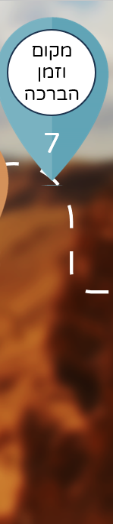
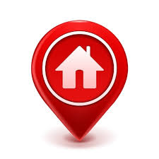

ב"ה
איפה מברכים ברכה אחרונה?
מקום הברכה
קראו את הלכה כ"ז ומתחו קו על גבי הלוח בין המקרה לדין.
לדעת הקיצור:
יש לברך במקום שאכל.
מעין שלוש
בורא נפשות
ניתן לברך במקום אחר.
מעין שלוש
לדעת האדמו"ר הזקן:
בורא נפשות
לחצו כאן לבדיקה
👈

Slide 26
ב"ה
סוגי ברכות אחרונות
מקום הברכה
2
ברכת מעין שלוש
7
מקור מהתורה
שיעור המאכלים החייבים בברכה
זמן הברכה
1
4
מבנה ברכת המזון
6
8
בורא נפשות
3
5
אנחנו ממש לקראת סיום!

Slide 27

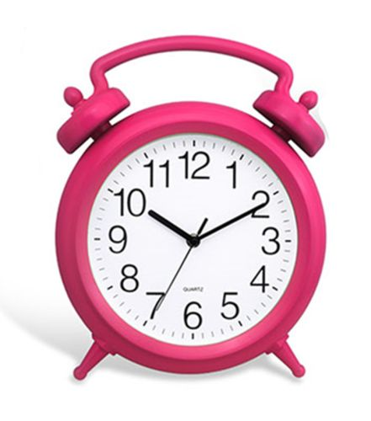


ב"ה
עד מתי אפשר לברך
ברכה אחרונה?
זמן הברכה
✅
בירכתי מיד אחרי שאכלתי.
⛔️
קראו את הלכות כ"ח – ל', קראו את המקרים ולחצו V או --, האם הילד בירך ברכה אחרונה על פי הדין.
8
אכלתי ארוחה משביעה, ובירכתי אחרי שנהייתי שוב רעב.
✅
וכדאי גם להוסיף בקשר להלכה כ"ח, שלפי דעת פוסקים רבים, וגם אדמו"ר הזקן מביא זאת, ש"שעת עיכול" לאחר אכילה של לחם או מזונות זה 72 דקות (שעה וחמישית), ובמשך כל זמן זה מסיום הארוחה יכול עדיין לברך ברכה אחרונה.
⛔️
✅
אחרי חצי שעה מאז שסיימתי את הסנדוויץ, נזכרתי שלא ברכתי, אז אני כבר לא יכול לברך. אבוד.
✅
אכלתי קצת וופלים. עברו 11 דקות ונזכרתי שלא בירכתי "מעין שלוש" . אני כבר לא יכול לברך.
✅
✅
אכלתי רק כזית, בשבילי זה מעט... ובירכתי ברכה אחרונה אחרי 5 דקות.
אחרי 20 דקות נזכרתי שלא בירכתי בורא נפשות על המיץ. שתיתי עוד כוס, ובירכתי עליה וכיוונתי לפטור גם את הכוס הראשונה.
⛔️
⛔️
⛔️
⛔️

Slide 28
ב"ה
סוגי ברכות אחרונות
מקום הברכה
2
ברכת מעין שלוש
7
מקור מהתורה
שיעור המאכלים החייבים בברכה
זמן הברכה
1
4
מבנה ברכת המזון
6
8
בורא נפשות
3
5
סיימנו הכל! יש לנו את כל החרסים! נשאר רק להרכיב אותם ולפענח את הכיתוב...

Slide 29
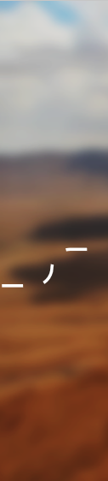
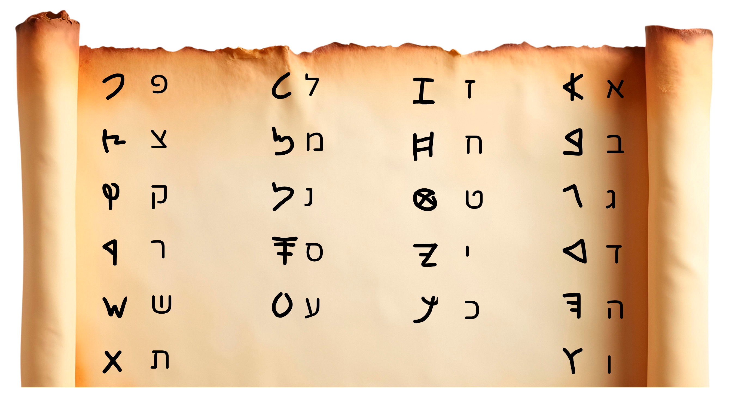
ב"ה
הנה הצופן הסודי! זה כתב עברי עתיק!
הרכבתם את שברי החרס? מוזמנים לפענח!

